Slide 1
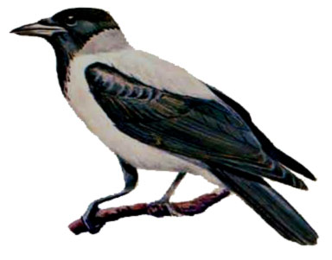
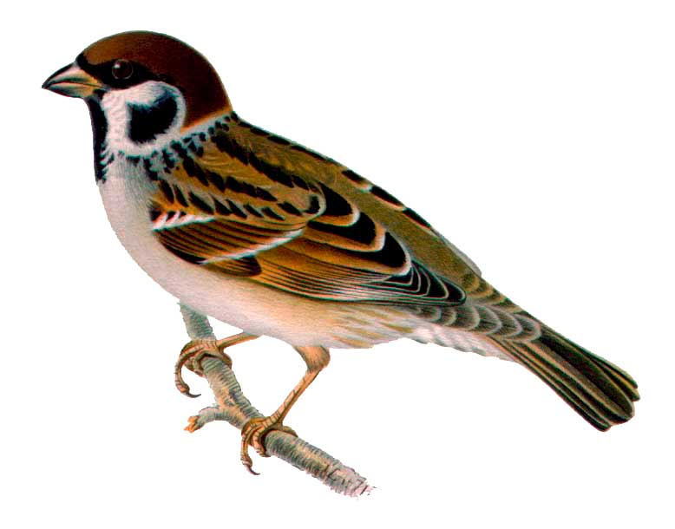
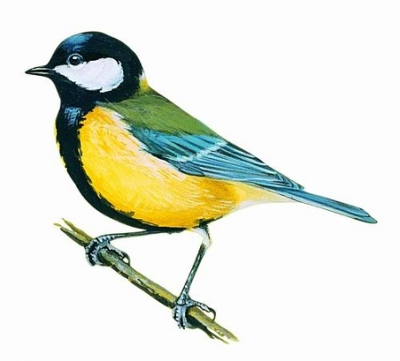
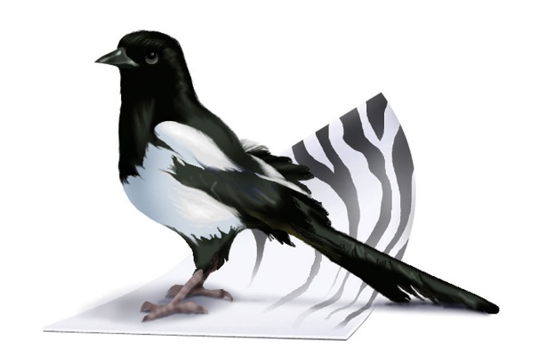
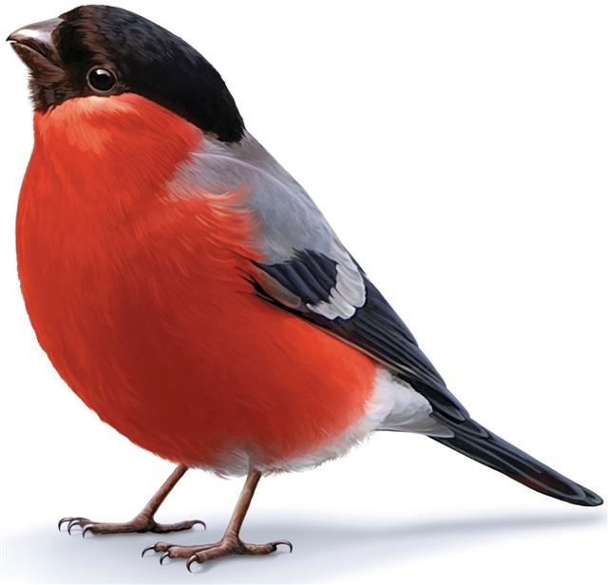
«Угадай птицу»
Дидактическая игра
Подготовлена воспитателем ГПД ГБОУ СОШ №218 Фрунзенского района г. Санкт-Петербурга, Кондрушиной А.К.

Slide 2
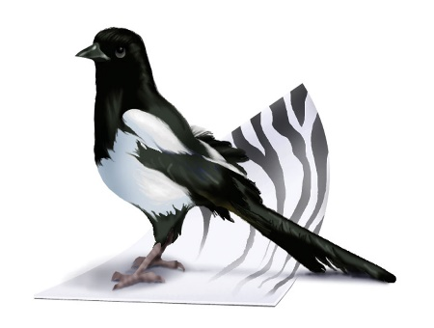
Цель игры
Научить детей отгадывать загадки о зимующих птицах и узнавать знакомых птиц по описанию.

Slide 3
Задачи игры
Закрепить умение выполнять правила игры (не выкрикивать хором, а отвечать по одному, поднимая руку)
Способствовать развитию мышления, внимания, памяти, остроты ума и быстроты реакции
Воспитывать любовь к пернатым друзьям и желание заботиться о них
1
2
3

Slide 4
Предварительная работа
Беседа о зимующих птицах
Наблюдение птиц в природе
Подкормка птиц во время прогулки
Изготовление книжки-самоделки «Птицы под нашим окном»

Slide 5
Материал
картинки с изображением зимующих птиц
медали с изображением синицы, воробья, сороки, вороны, снегиря
на доске элементы геометрической мозаики «Птица»

Slide 6
Ход игры
Шаг 1. Воспитатель предлагает детям обратить внимание на элементы геометрической мозаики «Птица» и подумать, что из них может получиться.

Slide 7
Ход игры
Дети собирают из элементов геометрической мозаики птицу.

Slide 8
Ход игры
Шаг 2. Воспитатель задаёт детям вопросы:
Каких птиц вы знаете?
Какие из них улетают в тёплые края и почему?
Какие птицы остаются зимовать с нами?
Сегодня мы поговорим о зимующих птицах и научимся узнавать их по описанию.

Slide 9
Ход игры
Шаг 3. Поиграем в игру, которая называется «Угадай птицу». Я буду загадывать вам загадки, а вы должны будете правильно их отгадывать.
Только в нашей игре есть строгие правила:
Нельзя кричать хором. Если вы угадали, поднимайте руки. Кто первый поднял, тот отвечает.
1
Если ребёнок ошибся и угадал неправильно, тогда отвечает следующий.
2
За каждый правильный ответ, ребёнок получает медаль с изображением птицы, про которую он отгадал загадку. Кто заработает больше медалей – победит.
3

Slide 10
Ход игры
Шаг 4. Воспитатель загадывает свои загадки.
Загадка 1:
Маленький мальчишка в сером армячишке
По двору шныряет, крохи собирает.
Я весь день ловлю жуков, уплетаю червяков.
В тёплый край я не летаю. Здесь под крышей обитаю.
Чик-чирик! Не робей! Я бывалый…

Slide 11
Ход игры
Воробей

Slide 12
Ход игры
Загадка 2:
Серая кофта, чёрный кафтан.
Гнёзда вьёт из прутиков и кричит «Кар-кар».
Что это за птица, угадай. Если знаешь точно, отвечай!
Окраска сероватая, повадкой – вороватая.
Крикунья хрипловатая. Известная персона. Кто это?

Slide 13
Ход игры
Ворона

Slide 14
Ход игры
Загадка 3:
Ты с модницей этой, конечно, знаком:
Вертушке на месте никак не сидится –
Всё хвастает синим своим сюртуком
И шапочкой синей гордится.
Непоседа, невеличка, с жёлтым животом та птичка.
Любит сало и пшеницу. Кто узнал её?

Slide 15
Ход игры
Синица

Slide 16
Ход игры
Загадка 4:
Чернокрылый, красногрудый и зимой найдёт приют.
Не боится он простуды. С первым снегом тут как тут.
От простуд он не страдает, не страшится злобных вьюг
И к зиме не улетает на далёкий знойный юг.
Пусть покроют снега груды и пригорок, и пустырь –
Рад красавец красногрудый житель севера - …

Slide 17
Ход игры
Снегирь

Slide 18
Ход игры
Загадка 5:
Непоседа пёстрая, птица длиннохвостая,
Птица говорливая, самая болтливая.
Непоседа птица эта, одного с берёзой цвета.

Slide 19
Ход игры
Сорока

Slide 20
Ход игры
Шаг 5. В конце игры подводятся итоги, определяется победитель. Воспитатель благодарит всех за честную игру и выясняет у детей, чем они могут помочь зимующим птицам, чтобы им было легче пережить зимний голод и холод?
Дети обещают подкармливать птиц в саду школы, делать для них кормушки и дома тоже организовать столовую для пернатых друзей.

Slide 21
Спасибо за внимание!

